Slide 1
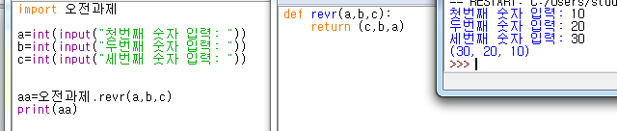
문제1.
revr 라는 함수를 만들어주세요..
->숫자3개를 입력받아 뒤집어서 리턴할 것.
->(10, 20, 30) 을 revr 함수로 (30, 20, 10)으로 받아 aa변수에 넣어주세요
->aa 변수에 들어있는 내용을 출력해주세요..
->프로그램과 결과값을 캡쳐해서 붙여주세요.
Notes:
def revr(a,b,c):
return (c,b,a)
import 오전과제
a=int(input("첫번째 숫자 입력: "))
b=int(input("두번째 숫자 입력: "))
c=int(input("세번째 숫자 입력: "))
aa=오전과제.revr(a,b,c)
print(aa)

Slide 2
문제2
Strdata = ‘Time is money!!’
다음 표에 인덱스 번호를 표시하세요.
strdata | T | i | m | e |  | i | s |  | m | o | n | e | y | ! | !
인덱스번호 | 0 | 1 | 2 | 3 | 4 | 5 | 6 | 7 | 8 | 9 | 10 | 11 | 12 | 13 | 14
음수 번호 | -15 | -14 | -13 | -12 | -11 | -10 | -9 | -8 | -7 | -6 | -5 | -4 | -3 | -2 | -1

Slide 3
문제3 출력값을 적으세요.
Strdata = ‘Time is money!!’
Print(strdata[1:5]) ➔ime
Print(strdata[:7]) ➔Time is
Print(strdata[9:]) ➔oney!!
Print(strdata[:-3]) ➔Time is mone
Print(strdata[:]) ➔Time is money!!
Print(strdata[::2]) ➔ Tm smny! :2개씩 건너뛰기
strdata | T | i | m | e |  | i | s |  | m | o | n | e | y | ! | !
인덱스번호 | 0 | 1 | 2 | 3 | 4 | 5 | 6 | 7 | 8 | 9 | 10 | 11 | 12 | 13 | 14
음수 번호 | -15 | -14 | -13 | -12 | -11 | -10 | -9 | -8 | -7 | -6 | -5 | -4 | -3 | -2 | -1

Slide 4
문제4 출력값을 적으세요.
Strdata1 = ‘I love python’
Stadata2 = ‘나는 파이썬을 사랑합니다’
Listdata=[‘a’,’b’,’c’,strdata1,strdata2]
Print(len(strdata1)) ➔13
Print(len(strdata2)) ➔13
print(len(Listdata) ➔5
print(len(Listdata[3])) ➔13

Slide 5
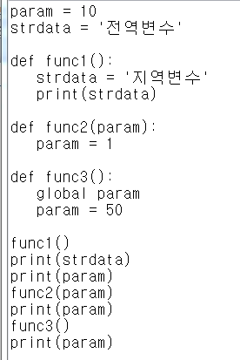
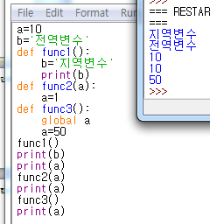
문제5 다음 소스를 보고 출력값을 적으세요.
지역변수
전역변수
10
10
50
Notes:
a=10
b='전역변수'
def func1():
b='지역변수'
print(b)
def func2(a):
a=1
def func3():
global a
a=50
func1()
print(b)
print(a)
func2(a)
print(a)
func3()
print(a)

Slide 6
문제6 문자열에서 홀수번째 문자만 추출하려고합니다. 빈칸을 적으세요.
txt = 'aAbBcCdDeEfFgGhHiIjJkK'
ret = txt[ : :2 ]
print(ret)
Notes:
txt = 'aAbBcCdDeEfFgGhHiIjJkK'
ret = txt[ : :2 ]
print(ret)

Slide 7
문제7 문자열을 거꾸로 만들려고합니다. 빈칸을 적으세요.
txt = 'aAbBcCdDeEfFgGhHiIjJkK'
ret = txt[ : :-1 ]
print(ret)

Slide 8
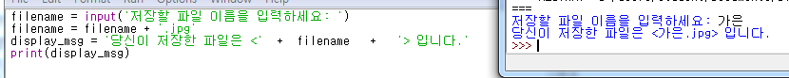
문제8 다음 결과값을 만들려고합니다. 괄호안에 연산자를 적으세요.
filename = input('저장할 파일 이름을 입력하세요: ')
filename = filename + '.jpg'
display_msg = '당신이 저장한 파일은 <' ( + )filename ( + ) '> 입니다.'
print(display_msg)
결과 : 당신이 저장한 파일은 <mypics.jpg>입니다.

Slide 9
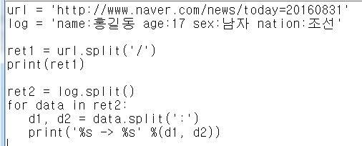
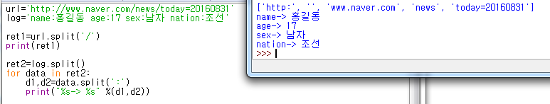
문제9 다음 프로그램의 결과값을 적으세요.
Notes:
url='http://www.naver.com/news/today=20160831'
log='name:홍길동 age:17 sex:남자 nation:조선'
ret1=url.split('/')
print(ret1)
ret2=log.split()
for data in ret2:
d1,d2=data.split(':')
print("%s-> %s" %(d1,d2))

